Slide 1
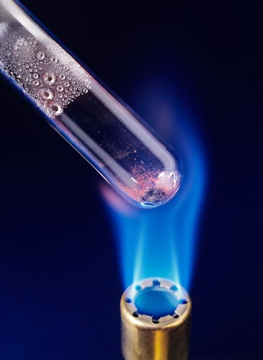
ENERGETICKÉ ZMENY PRI CHEMICKÝCH REAKCIÁCH

Slide 2

TERMOCHÉMIA
je veda, ktorá sa zaoberá tepelnými javmi pri chemických reakciách.
Rozlišujeme 2 typy chemických reakcií:
EXOTERMICKÉ =teplo sa pri nich uvoľňuje
ENDOTERMICKÉ=na ich priebeh potrebujeme teplo dodať (zahriať)

Slide 3

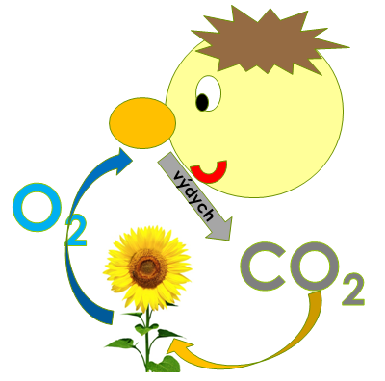
1. EXOTERMICKÉ REAKCIE
Sú reakcie, pri ktorých sa teplo uvoľňuje.
napr. horenie (drevo, uhlie, plyn...), dýchanie,
reakcia alkalických kovov napríklad sodíka s vodou
DYCH JE TEPLÝ
VYSKÚŠAJTE ☺

Slide 4

všeobecný zápis EXOTERMICKEJ chemickej reakcie:
reaktanty → produkty + teplo

Slide 5
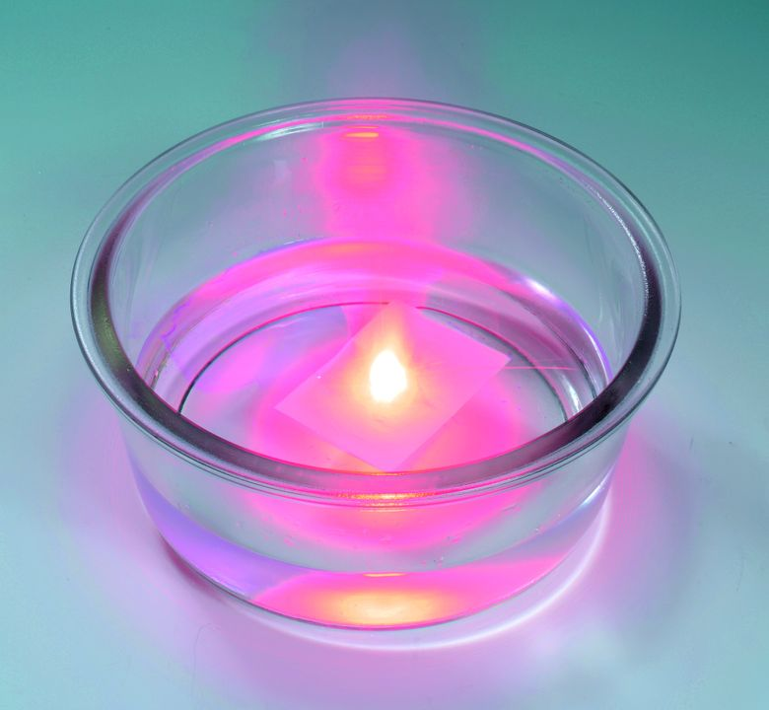
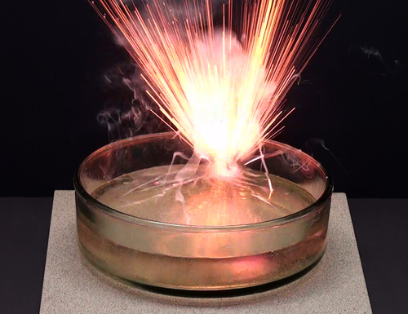
PRÍKLADY NA EXOTERMICKÉ REAKCIE
K + H₂O
draslík + voda
Na + H₂O
sodík + voda

Slide 6
Videopokusyyyy ☺ jupííííí ☺
Slonia pasta
https://www.youtube.com/watch?v=iC30Haf_zBA
Faraónove hady
https://www.youtube.com/watch?v=nIsJV9tMacs
Duch vo fľaši
https://www.youtube.com/watch?v=v45Vd2eOTJE
Premena vody na víno ☺
https://www.youtube.com/watch?v=TXuS7vQtP80
https://free.zoznam.sk/video/ako-premenit-vodu-na-vino

Slide 7
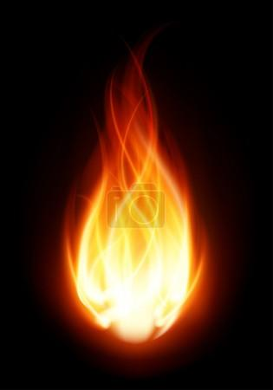
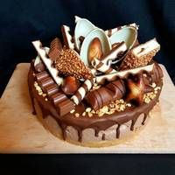
2. ENDOTERMICKÉ REAKCIE
Sú reakcie, pri ktorých sa teplo spotrebúva.
varenie, pečenie, topenie ľadu, odparovanie vody, nabíjanie batérie
napr. pálenie vápna, spracovanie železa

Slide 8
2. ENDOTERMICKÉ REAKCIE
Reakcie prebiehajú len za neustáleho dodávania tepla.
všeobecný zápis chemickej reakcie :
reaktanty → produkty
+ teplo

Slide 9
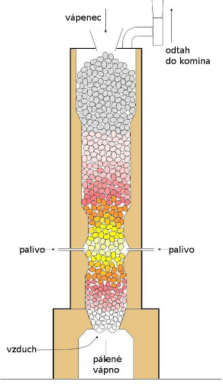
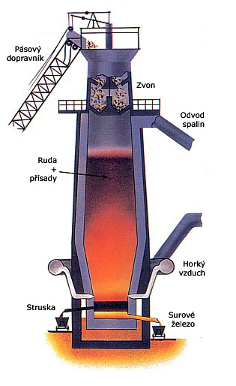
PRÍKLADY NA ENDOTERMICKÉ REAKCIE
+950°C
CaCO₃ → CaO + CO₂
Pálenie vápna vo vápenke
Výroba železa
vo vysokej peci 1800°

Slide 10
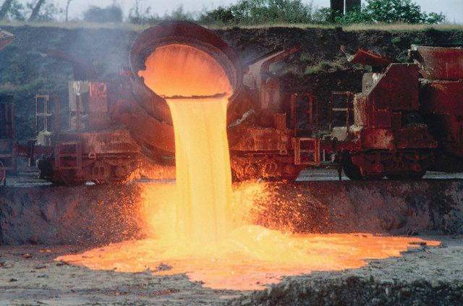
Výroba železa závody na Slovensku: ________US STEEL KE___a _____________
https://biochem0.webnode.sk/chemia/a7-rocnik/exotermicke-a-endotermicke-reakcie/
Problémová úloha: Prečo nemôžeme jednoducho zastaviť výrobu v hutníckom priemysle?

Slide 11
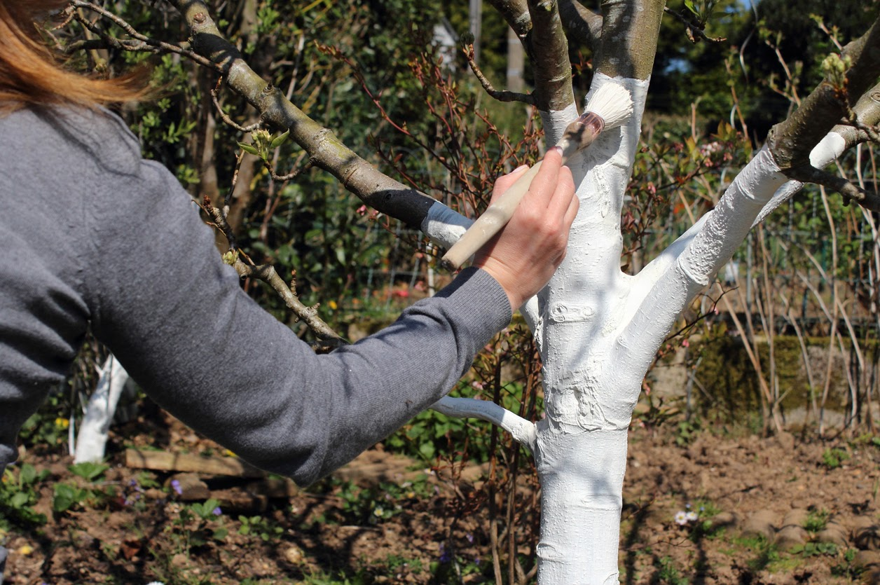

Slide 12


